Slide 1

Системный подход к организации профилактической работы в образовательной организации
«…одно из приоритетных направлений в жизни государства, общества – вопрос безопасности детей как основы их гармоничного свободного развития и позитивной социализации, а следовательно, и обеспечения устойчивости и прирастания потенциала страны»
Борис Гусев, директор ФГБУ «Центр защиты прав и интересов детей», кандидат педагогических наук
Эмих Наталья Валерьевна,
заведующий Центром воспитания и психологии КОГОАУ ДПО «ИРО Кировской области»
17 сентября 2025

Slide 2
Указ Президента РФ от 17 мая 2023 г. № 358
«О Стратегии комплексной безопасности детей в Российской Федерации на период до 2030 года»
ГЛАВНЫЕ ЦЕЛИ ОБЕСПЕЧЕНИЯ КОМПЛЕКСНОЙ БЕЗОПАСНОСТИ ДЕТЕЙ:
снижение уровня детской смертности и травматизма, сохранение здоровья детей
защита и обеспечение интересов детей и семей с детьми во всех сферах жизнедеятельности
воспитание гармонично развитой и социально ответственной личности на основе традиционных российских духовно-нравственных ценностей, исторических и национально-культурных традиций
НАПРАВЛЕНИЯ РЕАЛИЗАЦИИ СТРАТЕГИИ:
сбережение детей, укрепление благополучия семей с детьми
развитие современной безопасной инфраструктуры для детей
профилактика преступлений, совершаемых несовершеннолетними и в отношении них
формирование безопасной информационной среды для детей
укрепление института семьи, сохранение и поддержка традиционных российских духовно-нравственных, в том числе семейных, ценностей
НОРМАТИВНО-ПРАВОВАЯ ОСНОВА ПРОФИЛАКТИЧЕСКОЙ РАБОТЫ в ОБРАЗОВАТЕЛЬНОЙ ОРГАНИЗАЦИИ:
Федеральный закон от 29.12.2012 № 273-ФЗ «Об образовании в Российской Федерации» (с изменениями и дополнениями)
Федеральный закон от 24.06.1999 г. № 120-ФЗ «Об основах системы профилактики безнадзорности и правонарушений несовершеннолетних» (с изменениями и дополнениями)
Федеральный закон от 23.06.2016 № ФЗ-182 «Об основах системы профилактики правонарушений»
иные федеральные, областные нормативные документы

Slide 3
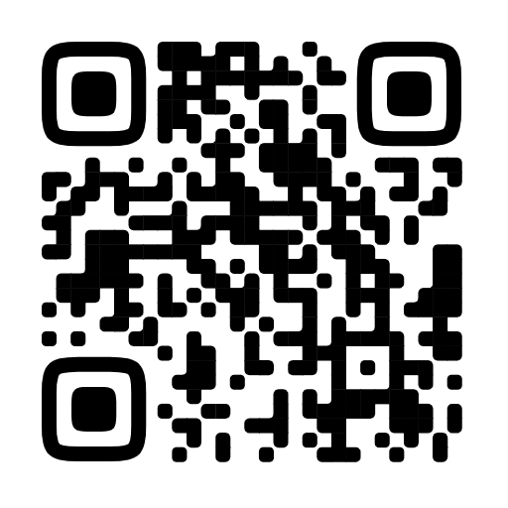
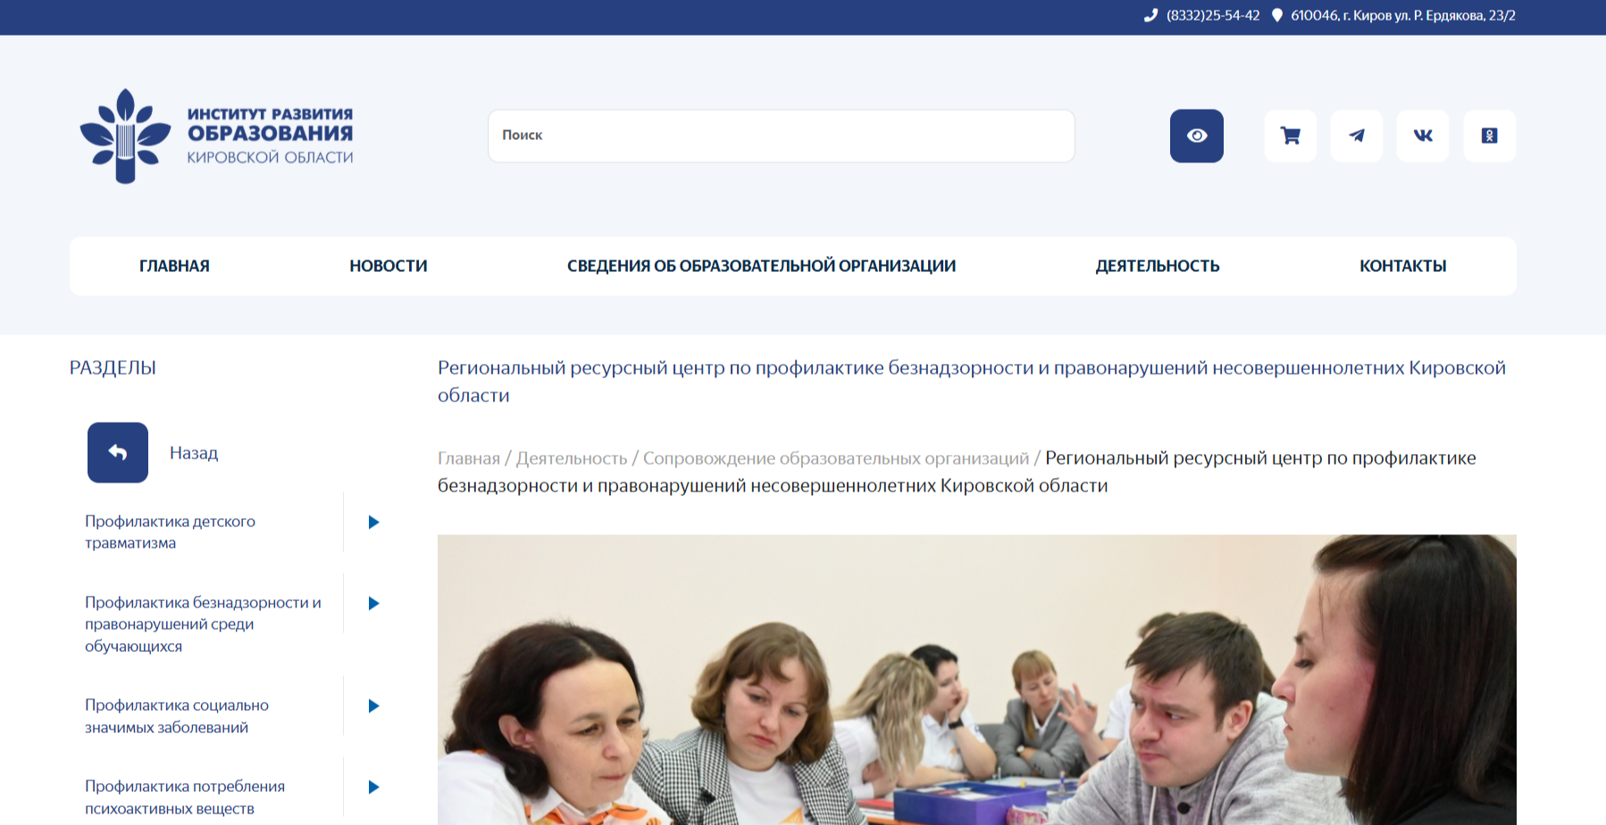
СИСТЕМА ПРОФИЛАКТИЧЕСКОЙ РАБОТЫ в образовательной организации
Региональный ресурсный центр по профилактике безнадзорности и правонарушений несовершеннолетних
Календарный план воспитательной работы, включающий блок профилактических мероприятий по направлениям формирования законопослушного поведения несовершеннолетних
- Профилактика безнадзорности и беспризорности
- Профилактика детского дорожно-транспортного травматизма
- Профилактика безопасного пребывания несовершеннолетних в интернет-пространстве
- Профилактика распространения идеологии терроризма и экстремизма, гармонизация межконфессиональных, межэтнических и межличностных отношений
- Профилактика потребления психоактивных веществ
- Профилактика социально значимых заболеваний
- Предупреждение преступных деяний против половой неприкосновенности
- Профилактика жестокого обращения с детьми
- Профилактика травли (буллинга) в образовательной организации
- Предупреждение суицидов и суицидального поведения среди обучающихся
- Формирование мотивации к участию в социально-психологическом тестировании (СПТ)
https://clck.ru/3PFe5s

Slide 4
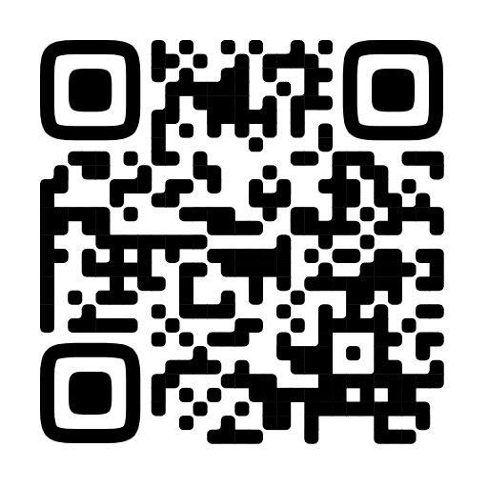
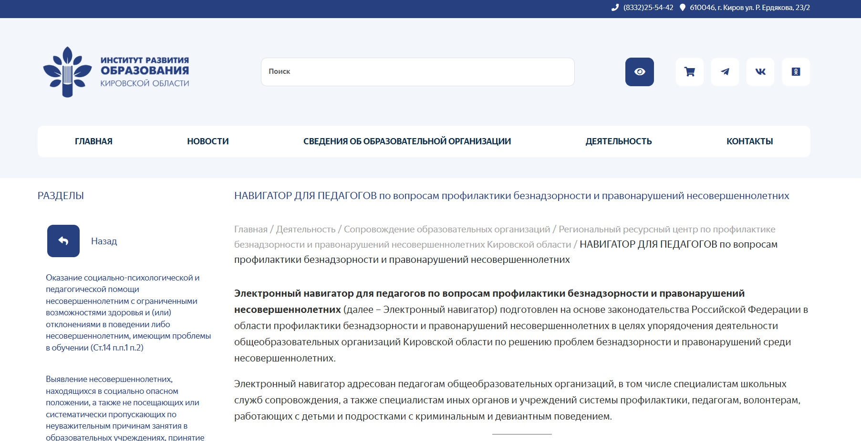
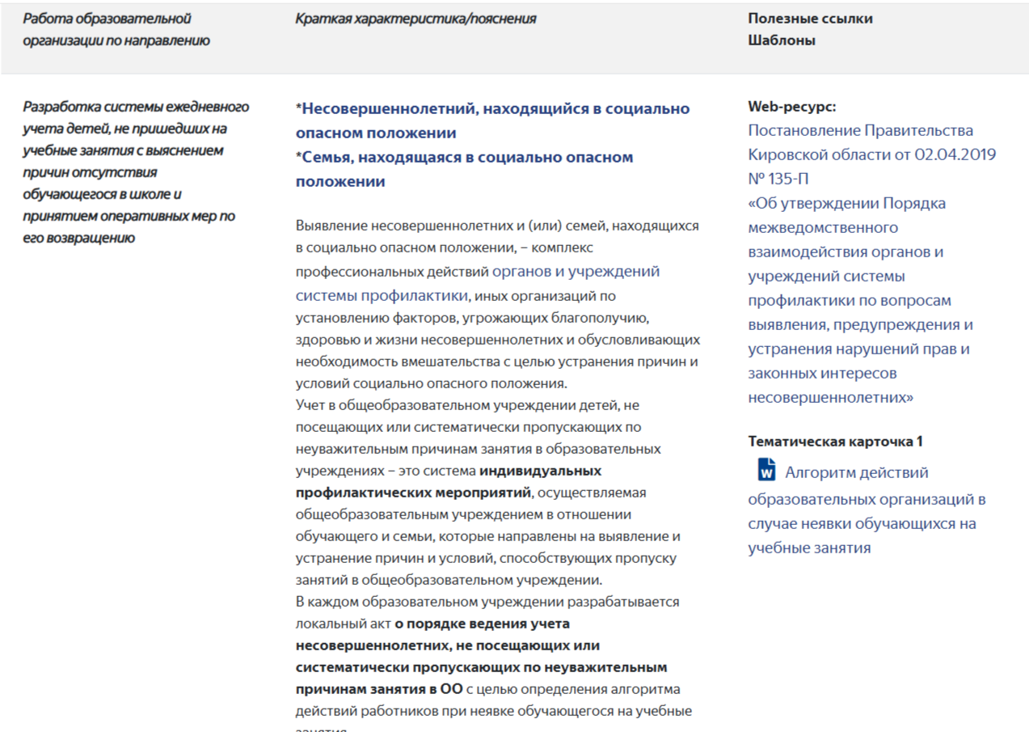
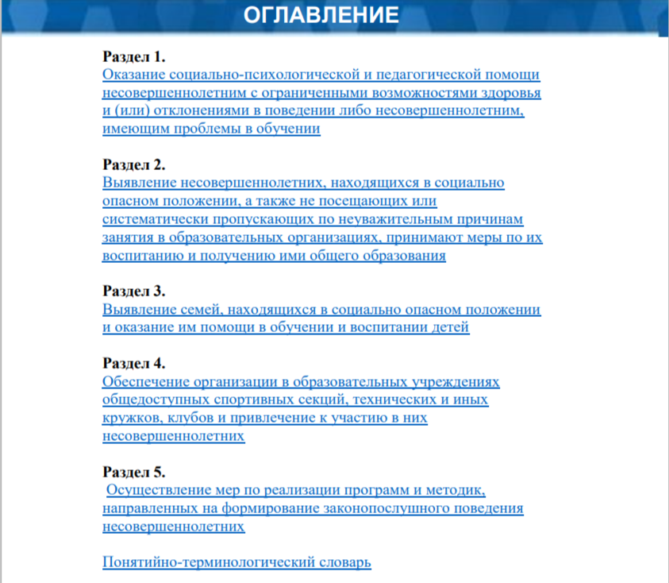
СИСТЕМА ПРОФИЛАКТИЧЕСКОЙ РАБОТЫ в образовательной организации
https://clck.ru/3PFeTz /
НАВИГАТОР ДЛЯ ПЕДАГОГОВ
по вопросам профилактики безнадзорности и правонарушений несовершеннолетних

Slide 5
СИСТЕМА ПРОФИЛАКТИЧЕСКОЙ РАБОТЫ в образовательной организации
Наличие локальных актов, документов и информационных материалов, дающих основания для анализа и оценки социальной ситуации в школе
- Положение о профилактической работе с несовершеннолетними, семьями «группы риска» и семьями, находящимися в социально опасном положении
- Приказы о назначении лиц из числа сотрудников, ответственных за профилактическую работу
- Положения о различных объединениях, центрах, институциональных ресурсах, вовлеченных в профилактическую работу (служба школьной медиации, орган ученического/студенческого самоуправления, медиацентр, волонтерская организация и пр.)
- Должностные инструкции классного руководителя, социального педагога (профилактическая работа)
- Социальный паспорт образовательного учреждения
- Паспорта кабинетов (материалы по профилактике)
- План-программа повышения квалификации и обучения сотрудников, в том числе очное обучение сотрудников (социальный педагог, педагог-психолог, педагогические работники) и родителей обучающихся по восстановительному подходу для работы в Школьной службе примирения
- Годовой план мероприятий, включающий мероприятия с педагогами по направлениям профилактической работы (семинары, тренинги, практикумы, конференции, круглые столы и пр.)
- План работы Педагогического совета (вопросы профилактики) / Протоколы Педагогических советов (вопросы профилактики)
- План работы методического объединения классных руководителей (вопросы профилактики) / Протоколы заседаний методического объединения классных руководителей (вопросы профилактики)
- Календарный план воспитательной работы образовательной организации на учебный год, включающий блок профилактических мероприятий по направлениям формирования законопослушного поведения несовершеннолетних; разделы календарного плана:
- Протоколы совещаний по вопросам профилактики, в том числе совещаний при директоре образовательного учреждения
- Протоколы общешкольных родительских собраний (вопросы профилактики)
- Приказы о проведении мероприятий, месячников, акций по профилактике правонарушений
- Приказы об итогах проведения мероприятий, месячников, акций по профилактике правонарушений
- Журнал регистрации служебных сообщений о выявлении фактов (признаков) нарушений прав и законных интересов несовершеннолетних
- Журнал ознакомления педагогов с нормативными документами
- Журнал профилактической работы классного руководителя (при наличии)
- Базы данных обучающихся по категориям (по образовательной организации)
- Положение о Совете профилактики безнадзорности и
правонарушений среди несовершеннолетних образовательной организации
- Приказ об утверждении Совета профилактики
- Положение о постановке обучающихся и семей на внутришкольный учет
- Положение о разработке и реализации плана индивидуальной профилактической работы
- Положение о порядке ведения учета несовершеннолетних, не посещающих или систематически пропускающих по неуважительным причинам занятия в школе
- Положение об учете неблагополучных семей
- План-программа рейдовых мероприятий по микрорайону школы
- Протоколы Совета профилактики - Положение о психолого-педагогическом консилиуме образовательной организации
- Положение о деятельности комиссии по урегулированию споров между участниками образовательных отношений
- Решения комиссии по урегулированию споров между участниками образовательных отношений
- И пр.

Slide 6
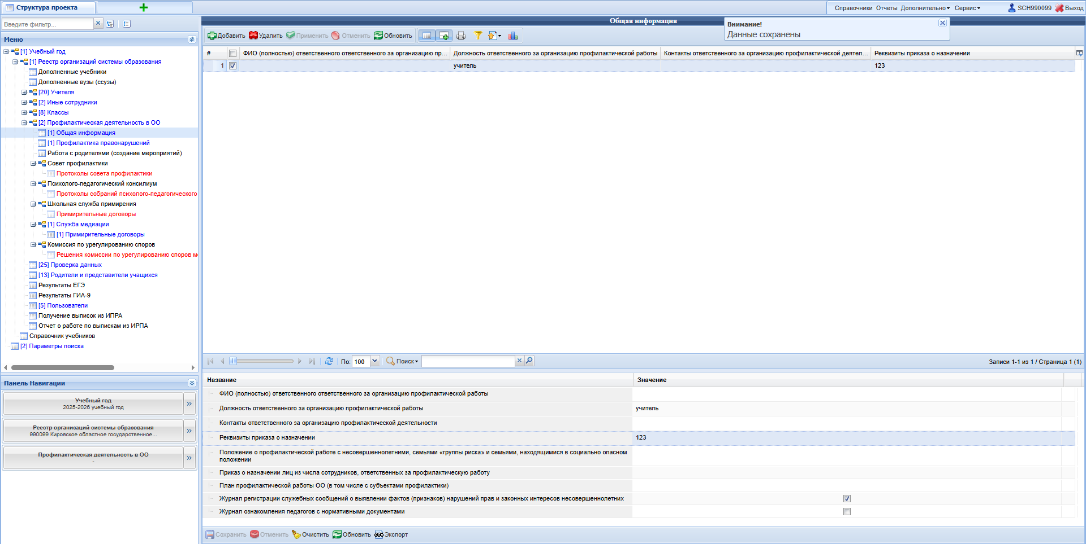
«Профилактическая деятельность в ОО» - новый раздел ГРИС «Единая региональная информационная система образования
Кировской области»
https://wp2.43edu.ru
модуль
«Открытая школа: Мониторинг образования»

Slide 7
https://wp2.43edu.ru
модуль
«Открытая школа: Мониторинг образования»

Slide 8
https://wp2.43edu.ru
модуль
«Открытая школа: Мониторинг образования»

Slide 9
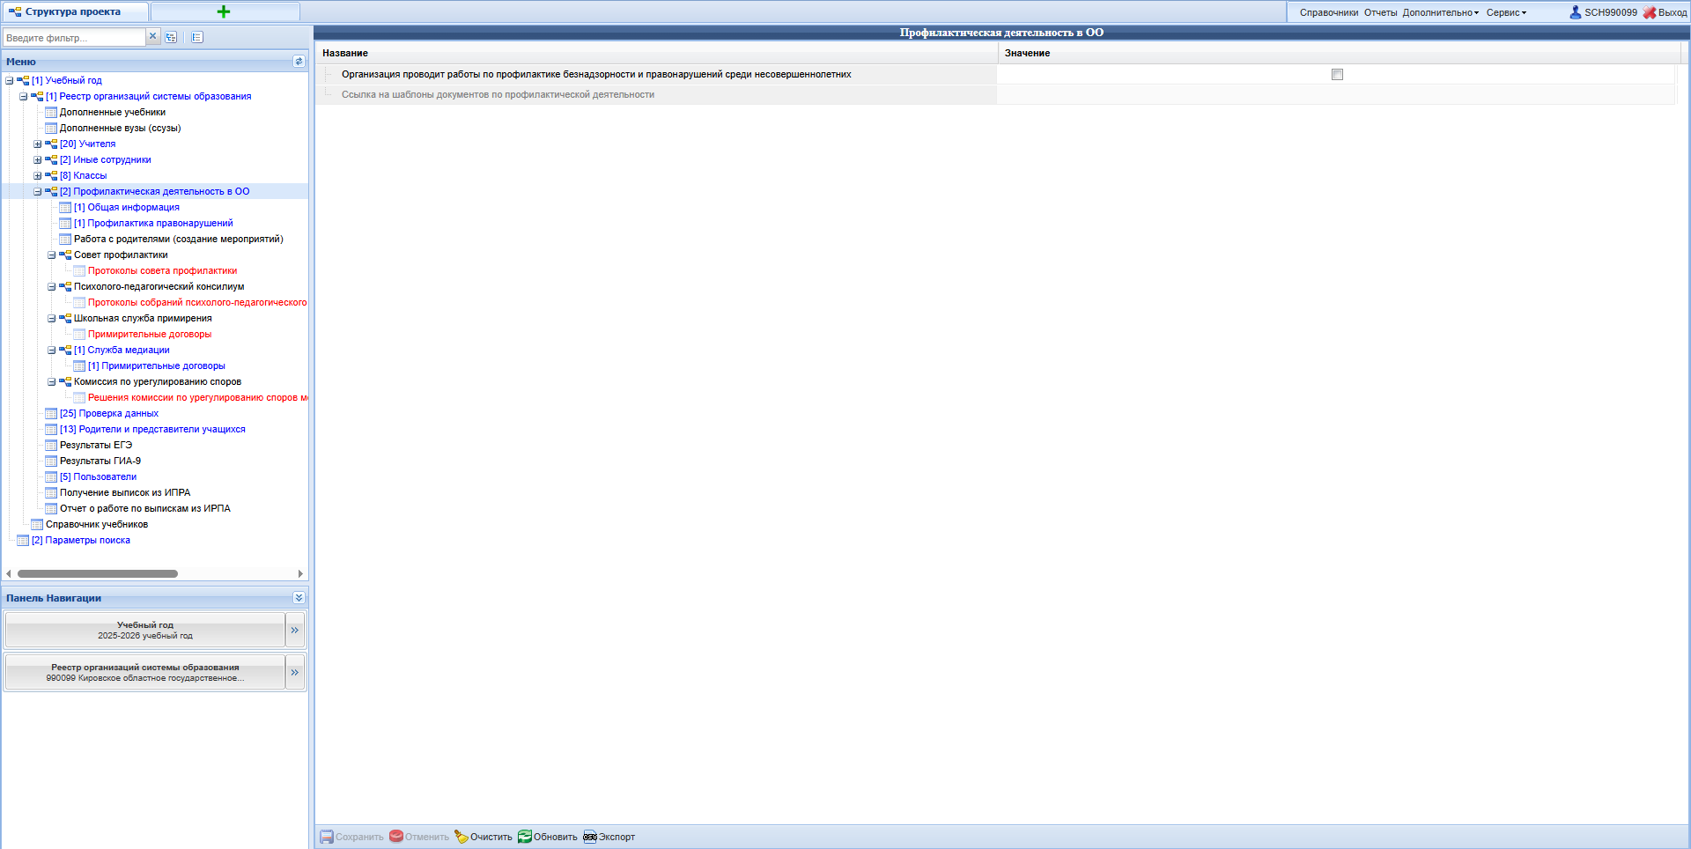
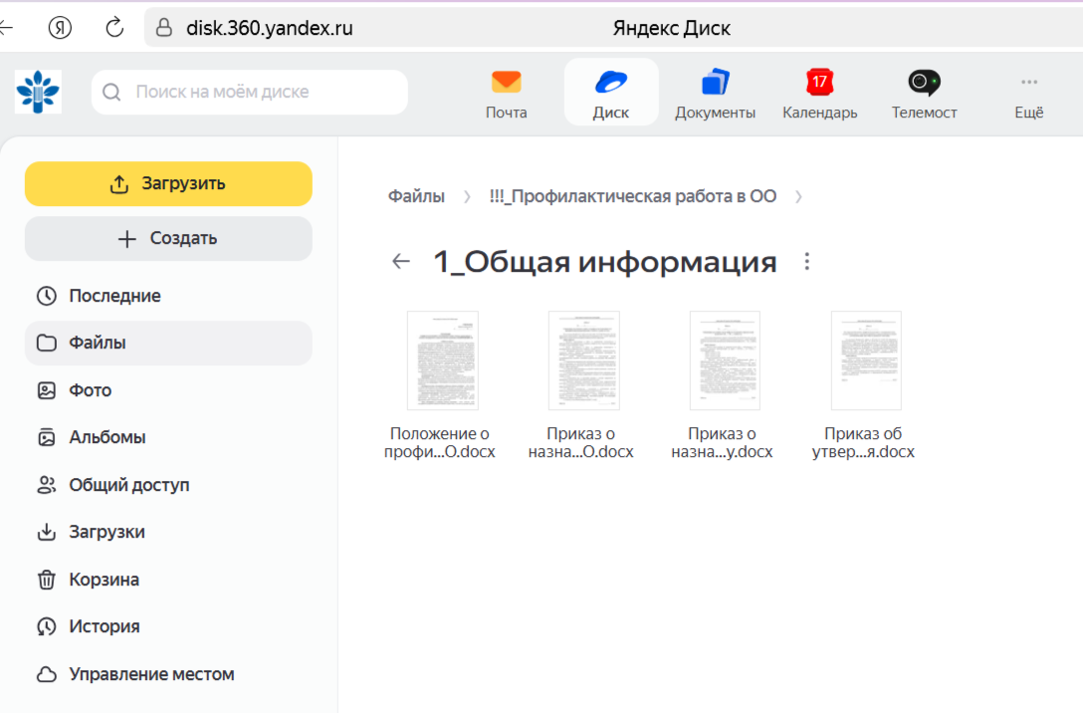
https://wp2.43edu.ru
модуль
«Открытая школа: Мониторинг образования»

Slide 10
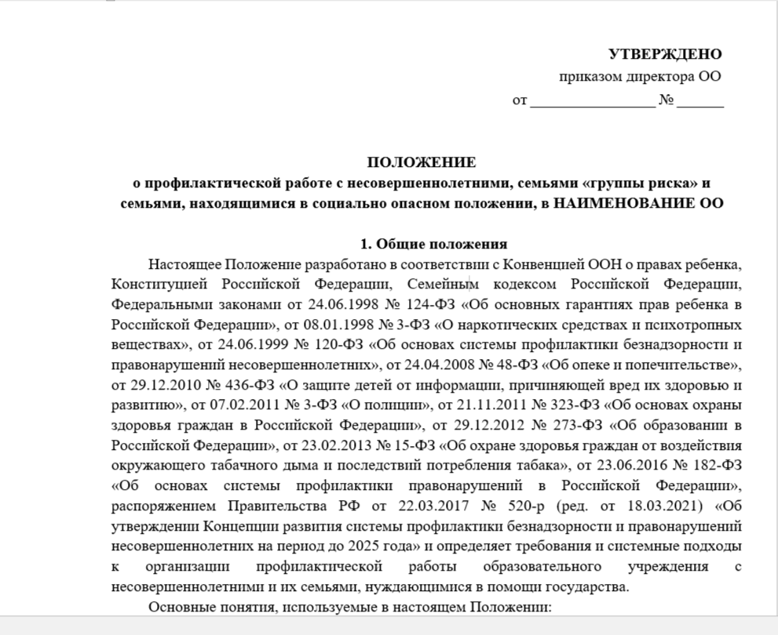

Slide 11
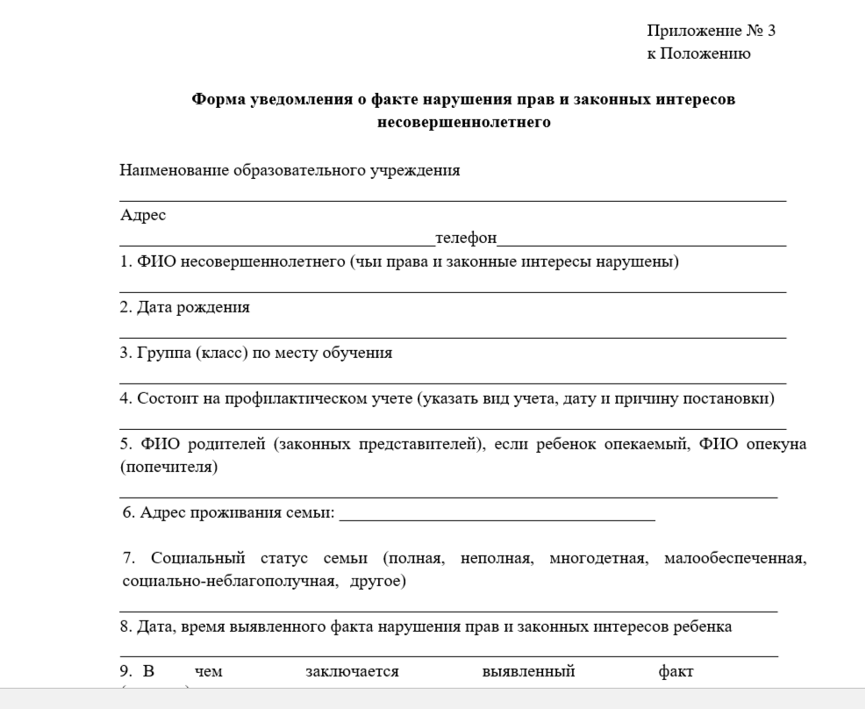

Slide 12
«Профилактическая деятельность в ОО» - новый раздел ГРИС «Единая региональная информационная система образования
Кировской области»
https://wp2.43edu.ru
модуль
«Открытая школа: Мониторинг образования»
до 01.10.2025
Руководители ОО - заполнение данных раздела «Общая информация»
Специалисты ИРО – мониторинг, предоставление информации в МОКО

Slide 13
Методическая поддержка и повышение квалификации педагогов по формированию навыков работы с трудными ситуациями у детей
Образовательная программа | Сроки обучения | Точная дата начала курса | Точная дата окончания курса | Источник финанси рования | Объем програм-мы, час | Количе ство слушателей
Педагогические инструменты урегулирования конфликтов между участниками образовательных отношений | сентябрь | 22.09.2025 | 26.09.2025 | Бюджет | 30 | 35
Деятельность классного руководителя по формированию традиционных ценностей и профилактике деструктивного поведения обучающихся | октябрь | курс запланирован |  | Бюджет | 36 | 35
Деятельность классного руководителя по формированию традиционных ценностей и профилактике деструктивного поведения обучающихся | октябрь | курс запланирован |  | Бюджет | 36 | 25
Организация воспитательной работы, направленной на профилактику и противодействие деструктивному поведению подростков и обучающейся молодежи | ноябрь | курс запланирован |  | Бюджет | 36 | 25
Профилактика и разрешение конфликтов в образовательной среде | декабрь | курс запланирован |  | Бюджет | 16 | 40

Slide 14

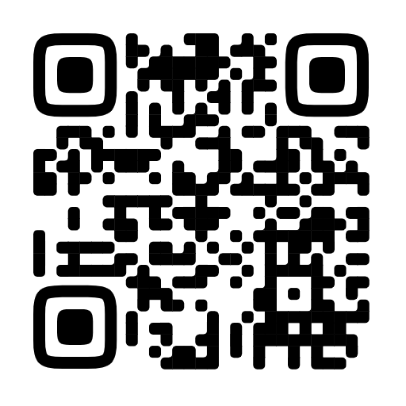
Методическая поддержка и повышение квалификации педагогов по формированию навыков работы с родителями
Российское общество «Знание»
Образовательная платформа Знание
Возможность обучения
100% классных руководителей
https://clck.ru/3PFoUu

Slide 15
МЕСЯЧНИК БЕЗОПАСНОСТИ в общеобразовательных и профессиональных образовательных организациях Кировской области
8 – 30 сентября 2025
Основные задачи:
- актуализировать и развить представления у обучающихся о безопасности жизнедеятельности в образовательной организации и за ее пределами
- способствовать воспитанию у обучающихся ценностного отношения к жизни и здоровью – своему и окружающих людей
- содействовать созданию условий для формирования интереса к соблюдению правил безопасности
- способствовать совершенствованию правового, нравственного поведения, понимания задач безопасности жизнедеятельности, формированию взглядов, убеждений, идеалов, жизненной позиции, согласующихся со Стратегией национальной безопасности Российской Федерации
Письмо КОГОАУ ДПО «ИРО Кировской области» от 05.09.2025 № 01-03/799 «О проведении Месячника безопасности»
Региональный ресурсный центр по профилактике безнадзорности и правонарушений несовершеннолетних

Slide 16
МЕСЯЧНИК БЕЗОПАСНОСТИ в общеобразовательных и профессиональных образовательных организациях Кировской области
8 – 30 сентября 2025
инструкция по технике безопасности при угрозе терроризма,
инструкция по электробезопасности,
инструкция по правилам безопасного поведения на водоемах в осенний и зимний периоды,
инструкция по правилам безопасного поведения на дорогах и на транспорте,
инструкция по правилам безопасности при обнаружении
неразорвавшихся снарядов, мин, гранат и неизвестных пакетов,
инструкция по безопасному поведению на объектах
железнодорожного транспорта,
инструкция по пожарной безопасности,
инструкция по безопасному поведению в общественном
транспорте,
инструкция по безопасному поведению при теракте,
инструктаж по безопасному поведению в сети Интернет
и другие в соответствии с возрастом обучающихся
ОБРАЗОВАТЕЛЬНЫЕ ОРГАНИЗАЦИИ:
- Инструктажи для обучающихся
- Тематические классные часы, общешкольные мероприятия, направленные на формирования навыков безопасного поведения
- Индивидуальные или совместные с родителями конкурсы творческих работ и проектов, направленных на профилактику безопасного поведения и жизнедеятельности обучающихся
- Акции из Перечня мероприятий, рекомендуемых к реализации в рамках календарного плана воспитательной работы на 2025/2026 учебный год, утвержденного Первым заместителем Министра просвещения Российской Федерации Бугаевым А.В. (письмо КОГОАУ ДПО «ИРО Кировской области» от 03.09.2025 № 01-03/786)
- Акции и мероприятия Всероссийской недели безопасности
дорожного движения в период с 15 по 21 сентября 2025 года, Всероссийской недели безопасности в период с 19 по 23 сентября
2025 года
- Размещение информации о проведении мероприятий Месячника безопасности на госпабликах учреждений с хештегами #Месячник_безопасности43
- Предоставление информации об итогах проведения Месячника безопасности в срок
до 10 октября 2025 года
https://forms.yandex.ru/u/68bac13ceb6146b28452323c

Slide 17
Организация и проведение социально-психологического тестирования обучающихся в общеобразовательных и профессиональных образовательных организациях Кировской области, направленного на профилактику незаконного потребления наркотических средств и психотропных веществ, в 2025/2026 учебном году
Распоряжение Министерства образования Кировской области от 04.09.2025 № 1103
Нормативные правовые акты:
- Приказ Министерства просвещения Российской Федерации от 20 февраля 2020 г. № 59 «Об утверждении Порядка проведения социально-психологического тестирования лиц, обучающихся в общеобразовательных
организациях и профессиональных образовательных организациях», с учетом единства сроков проведения тестирования, утвержденных приказом Минпросвещения России от 19 сентября 2023 года № 703 «О внесении изменений в приказ Министерства просвещения Российской Федерации от 20 февраля 2020 г. № 59
«Об утверждении Порядка проведения социально-психологического тестирования лиц, обучающихся
в общеобразовательных организациях и профессиональных образовательных организациях»
- Приказ Министерства здравоохранения Российской Федерации от 25 апреля 2025 г. № 256н «Об утверждении Порядка проведения профилактических медицинских осмотров обучающихся в общеобразовательных организациях и профессиональных образовательных организациях, а также образовательных организациях высшего образования в целях раннего выявления незаконного потребления наркотических средств и психотропных веществ»
Сроки проведения СПТ в 2025/2026 учебном году:
- С 1 сентября по 1 октября - проведение информационно-разъяснительной кампании с родителями или иными законными представителями обучающихся и мотивационной работы с обучающимися в образовательных организациях Кировской области для повышения активности участия и снижения количества отказов от СПТ и ПМО
- С 15 сентября по 15 октября - проведение СПТ
- В трехдневный срок со дня проведения СПТ - направление акта передачи результатов тестирования
- До 15 декабря - направление в медицинскую организацию, проводящую осмотры, поименных списков обучающихся для прохождения ПМО, сформированных на основании согласия на включение обучающегося в такой поименный список (пункт 8 Порядка ПМО);
- С января по май - оказание содействия в организации ПМО обучающихся
- По результатам проведения СПТ - разработка и реализация мероприятий по оказанию психолого-педагогической помощи и коррекционному сопровождению обучающихся, отнесенных к «группе риска»

Slide 18
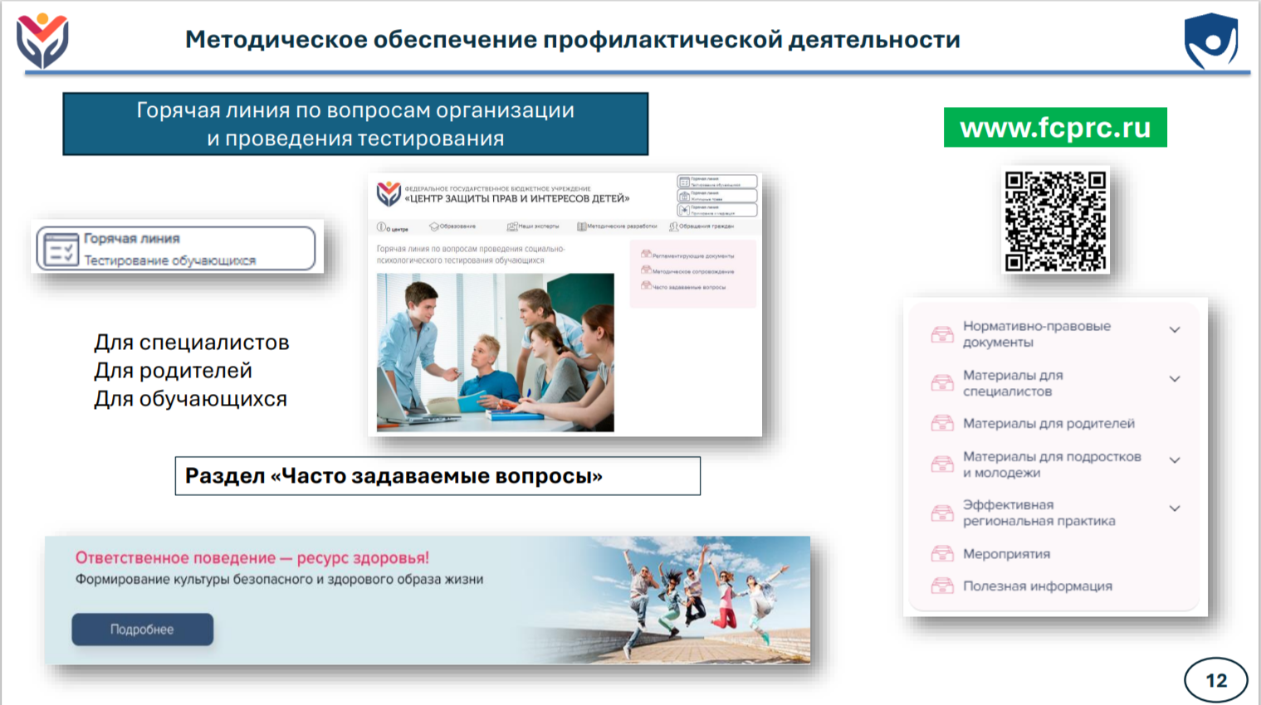
КОГОАУ ДПО «ИРО Кировской области»
ЦЕНТР ВОСПИТАНИЯ и ПСИХОЛОГИИ
Эмих Наталья Валерьевна, заведующий центром
8(8332) 25-54-42 (доб. 306), кабинет 204
ПН-ПТ с 8.30 до 17.15

